Slide 1
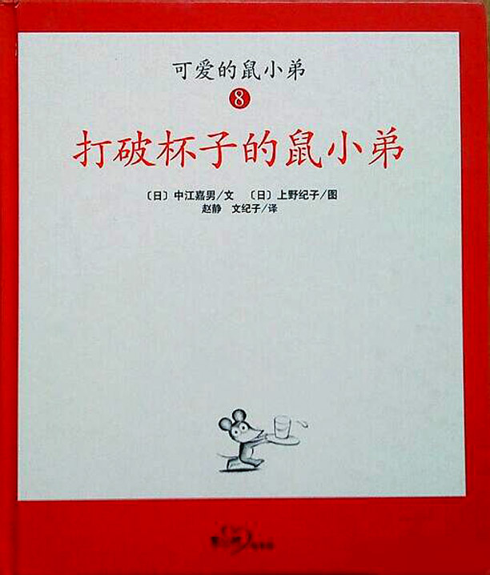
纯免费PPT即点即下载，无注册、无套路
http://gitppt.com
不信你试试（狗头）
第一PPT模板网-WWW.1PPT.COM

Slide 2
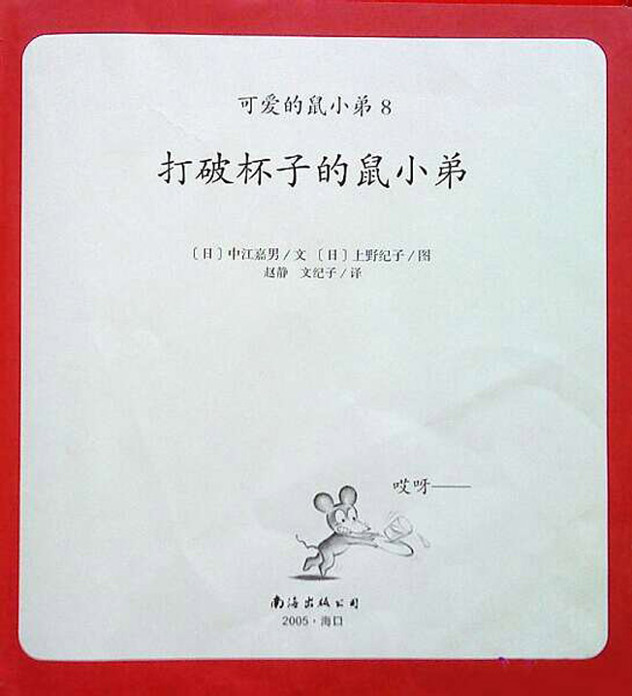
纯免费PPT即点即下载，无注册、无套路
http://gitppt.com
不信你试试（狗头）

Slide 3

纯免费PPT即点即下载，无注册、无套路
http://gitppt.com
不信你试试（狗头）

Slide 4
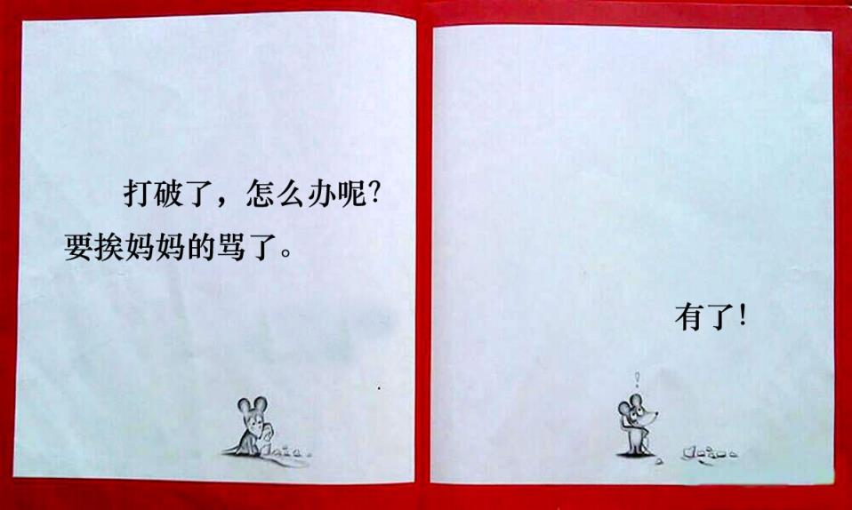
纯免费PPT即点即下载，无注册、无套路
http://gitppt.com
不信你试试（狗头）

Slide 5
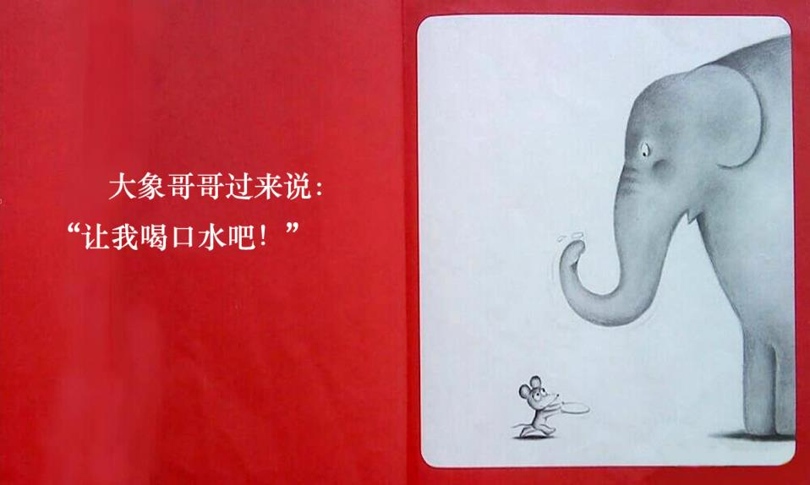
纯免费PPT即点即下载，无注册、无套路
http://gitppt.com
不信你试试（狗头）

Slide 6
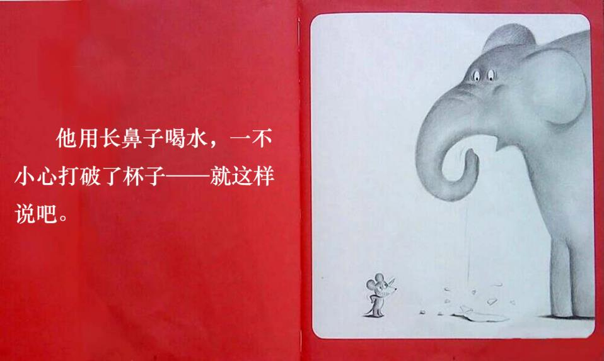
纯免费PPT即点即下载，无注册、无套路
http://gitppt.com
不信你试试（狗头）

Slide 7
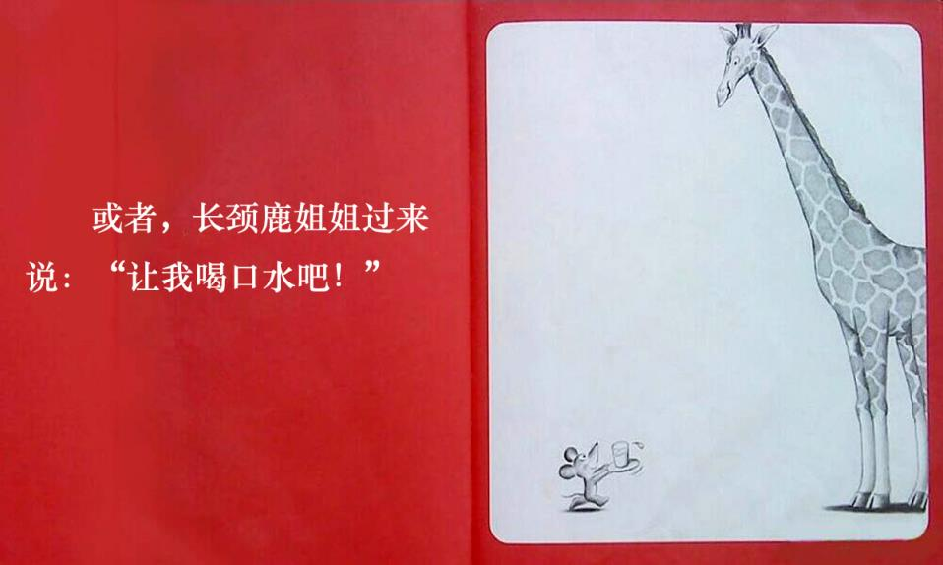
纯免费PPT即点即下载，无注册、无套路
http://gitppt.com
不信你试试（狗头）

Slide 8
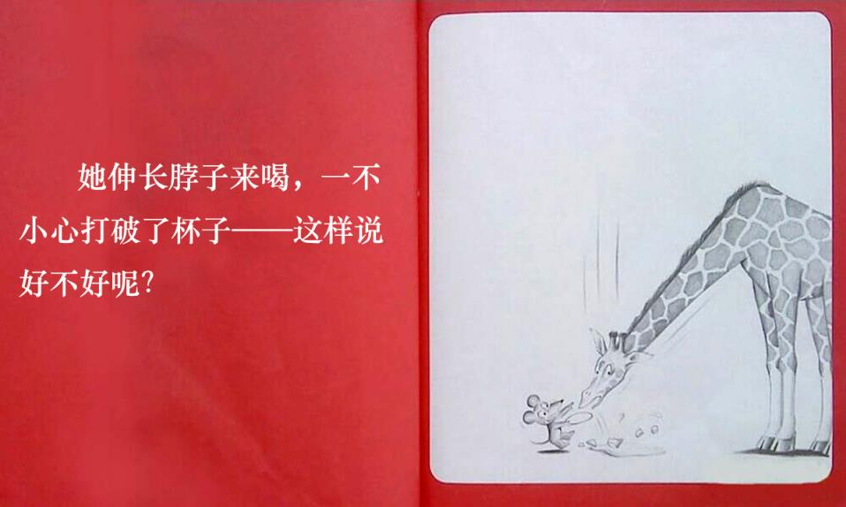
纯免费PPT即点即下载，无注册、无套路
http://gitppt.com
不信你试试（狗头）

Slide 9
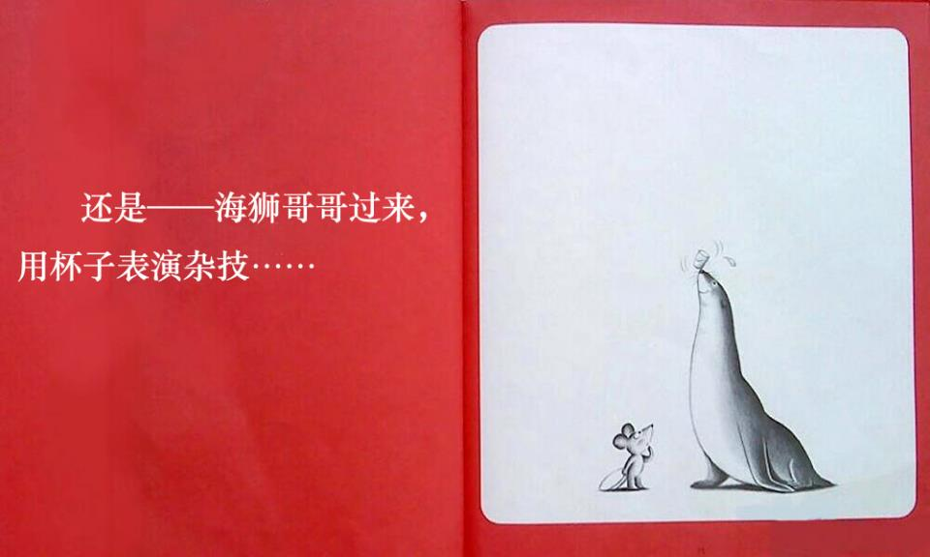
纯免费PPT即点即下载，无注册、无套路
http://gitppt.com
不信你试试（狗头）

Slide 10
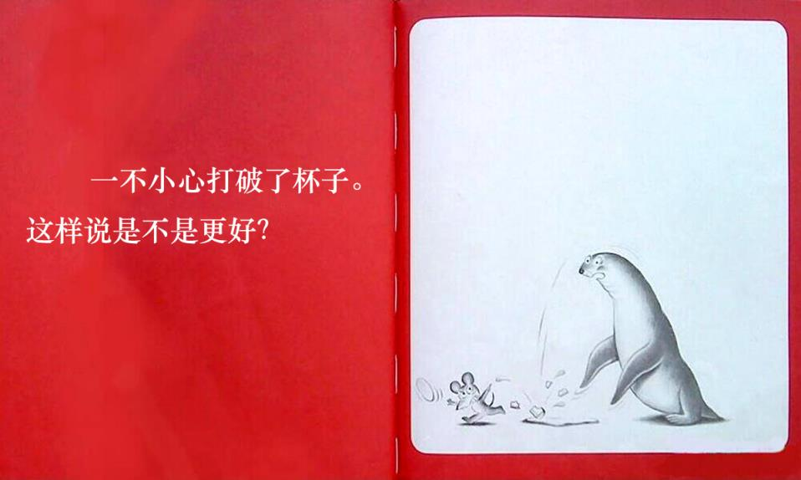
纯免费PPT即点即下载，无注册、无套路
http://gitppt.com
不信你试试（狗头）

Slide 11
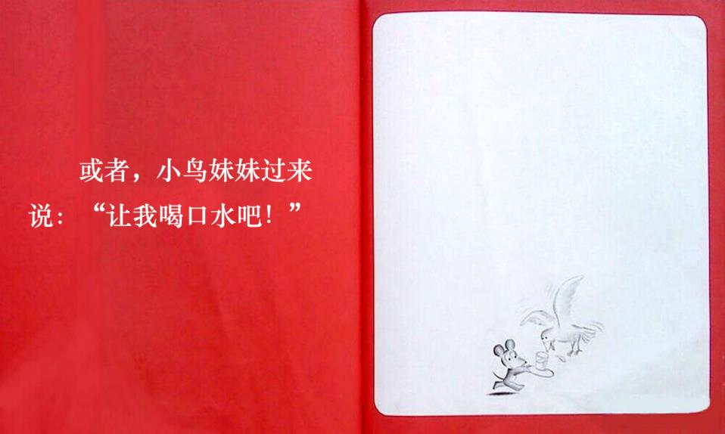
纯免费PPT即点即下载，无注册、无套路
http://gitppt.com
不信你试试（狗头）

Slide 12
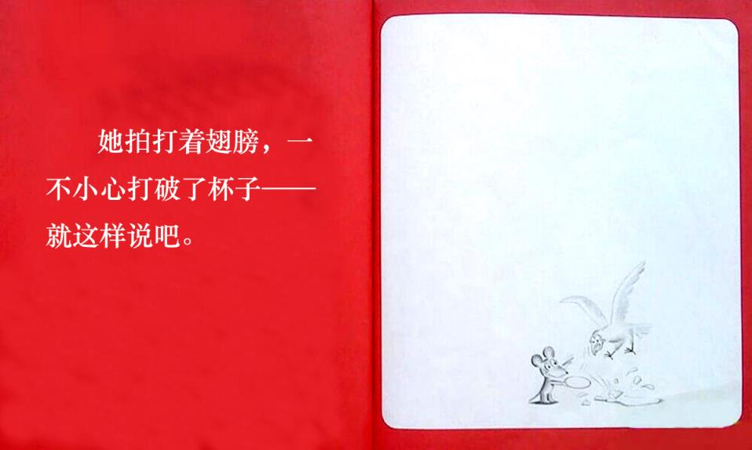
纯免费PPT即点即下载，无注册、无套路
http://gitppt.com
不信你试试（狗头）

Slide 13
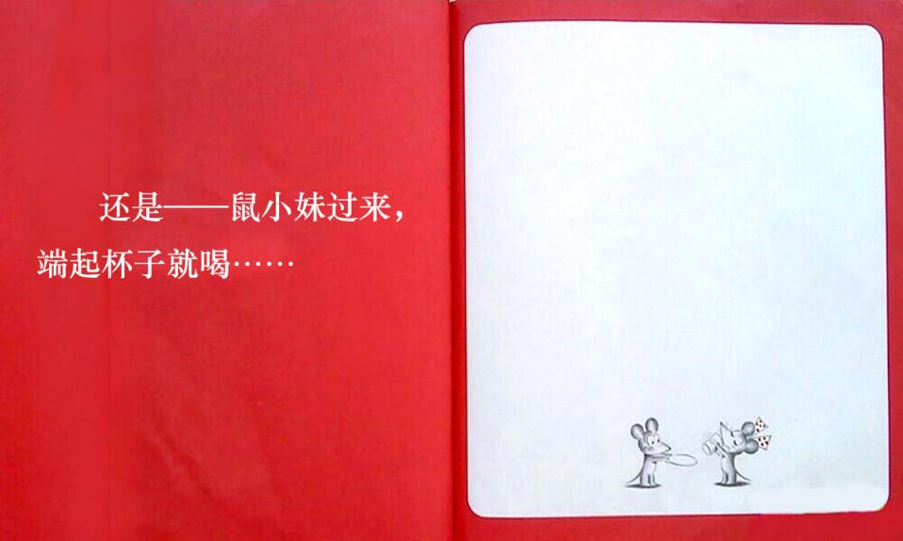
纯免费PPT即点即下载，无注册、无套路
http://gitppt.com
不信你试试（狗头）

Slide 14
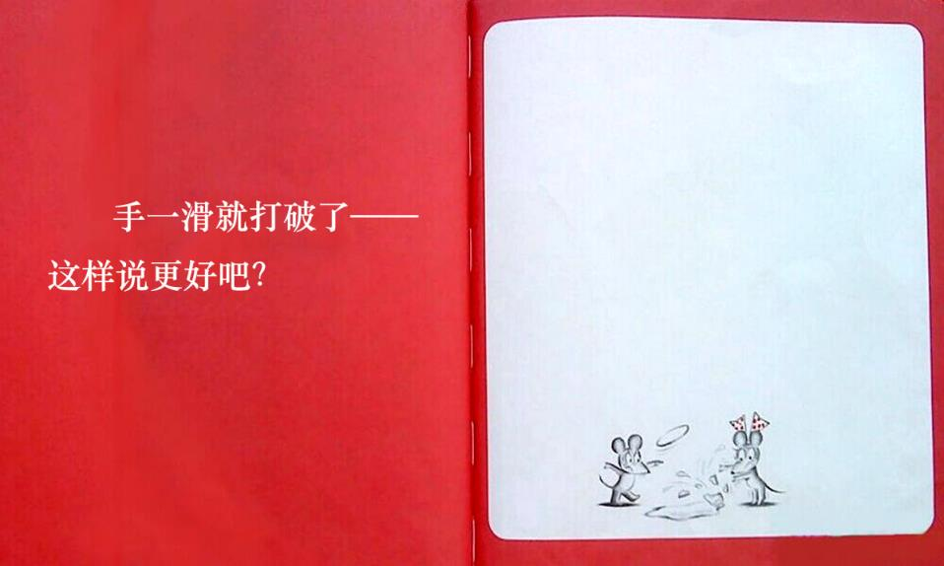
纯免费PPT即点即下载，无注册、无套路
http://gitppt.com
不信你试试（狗头）

Slide 15
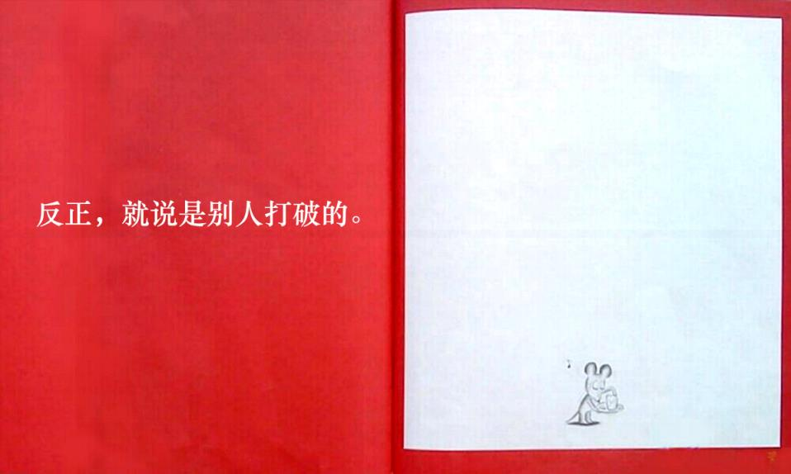
纯免费PPT即点即下载，无注册、无套路
http://gitppt.com
不信你试试（狗头）

Slide 16

纯免费PPT即点即下载，无注册、无套路
http://gitppt.com
不信你试试（狗头）

Slide 17

纯免费PPT即点即下载，无注册、无套路
http://gitppt.com
不信你试试（狗头）

Slide 18
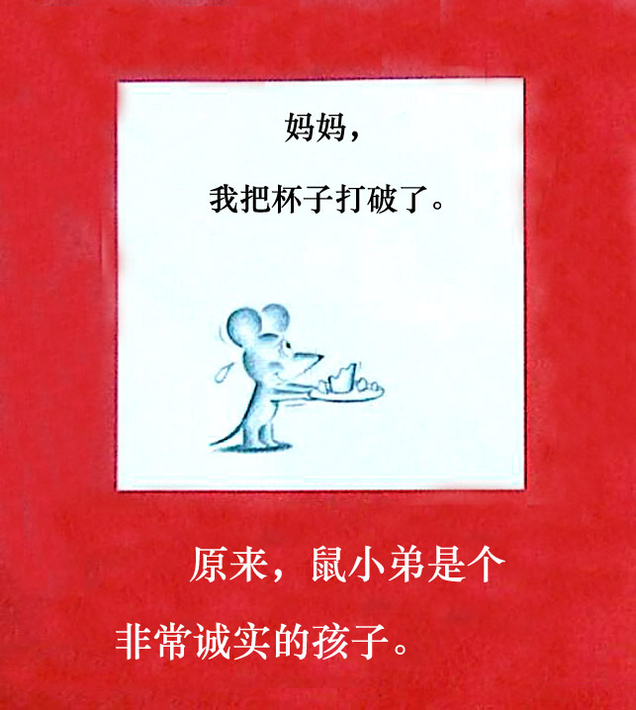
纯免费PPT即点即下载，无注册、无套路
http://gitppt.com
不信你试试（狗头）

Slide 19

纯免费PPT即点即下载，无注册、无套路
http://gitppt.com
不信你试试（狗头）

